Slide 1


CODING DOJO
NACIMIENTOS Y DEFUNCIONES EN EL ECUADOR
PROYECTO FINAL
TELMO SAÚL IZA FARINANGO

Slide 2

Introducción
Los datos de Nacimientos y Defunciones Fetales fueron adquiridos desde los datos abiertos del INEC.
Los datos reflejan información del parto y de la madre en los años 2012-2015, en todo el país.
El proyecto trata de predecir el nacimiento o no de un bebe en el país a partir de algunas características.

Slide 3
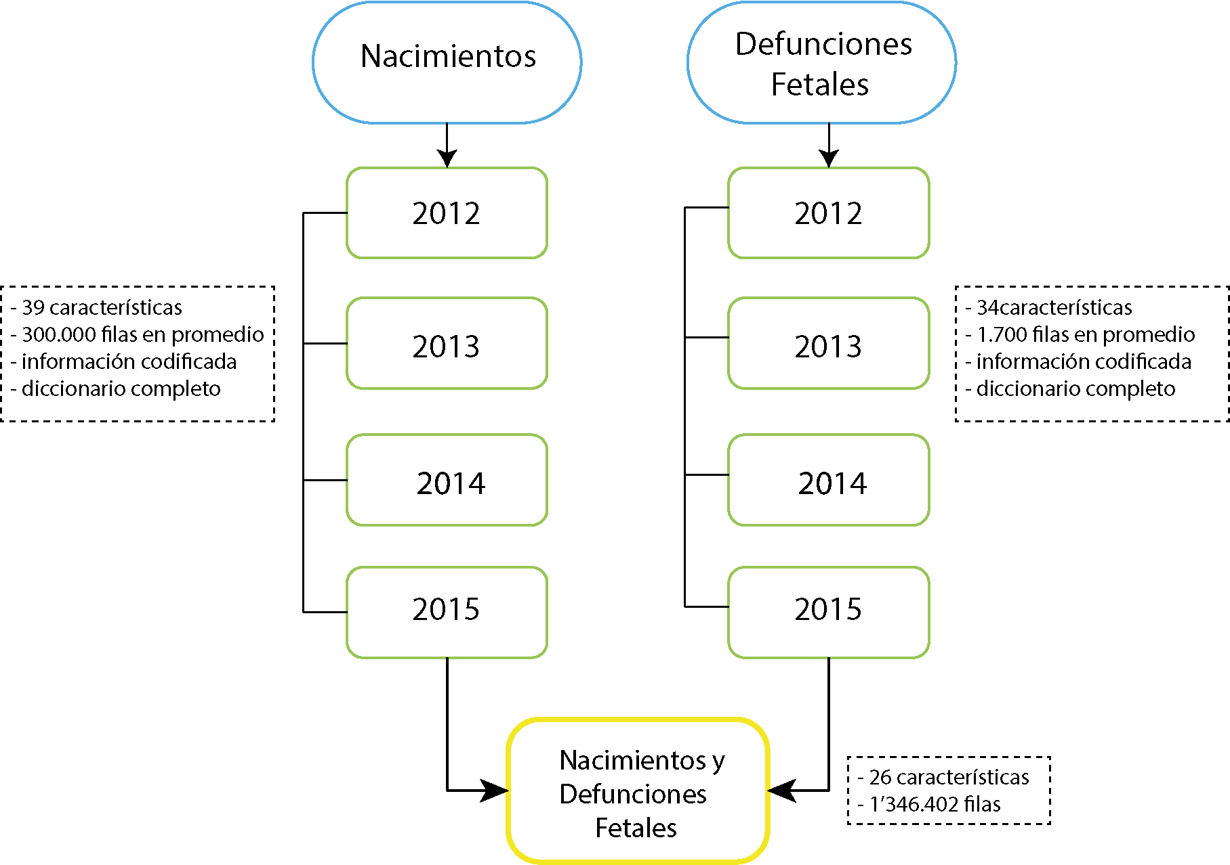
Limpieza de datos
Características:
Lugar de estancia de la madre
Edad de la madre
Controles prenatales
Fecha de nacimiento/defunción
Período de embarazo
Información histórica de partos de la madre

Slide 4
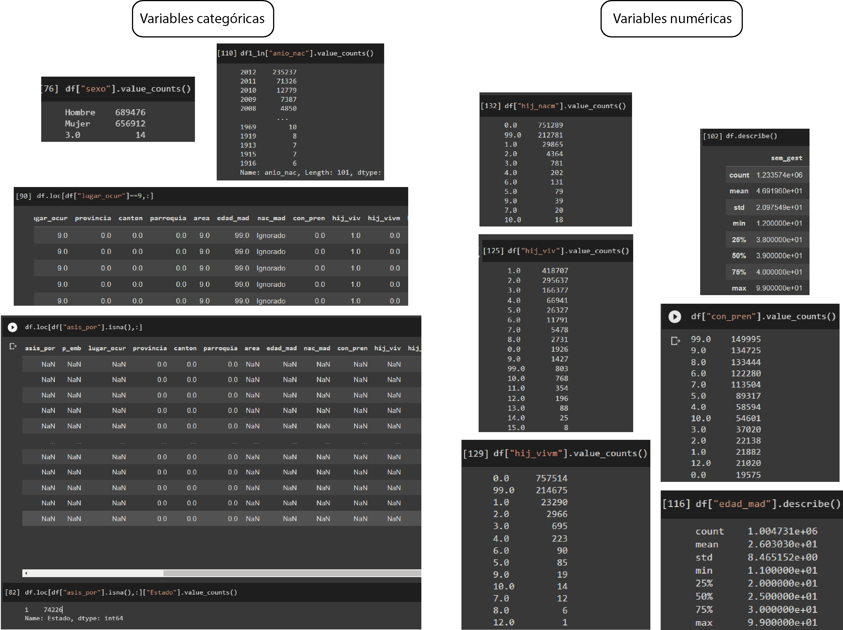

Slide 5
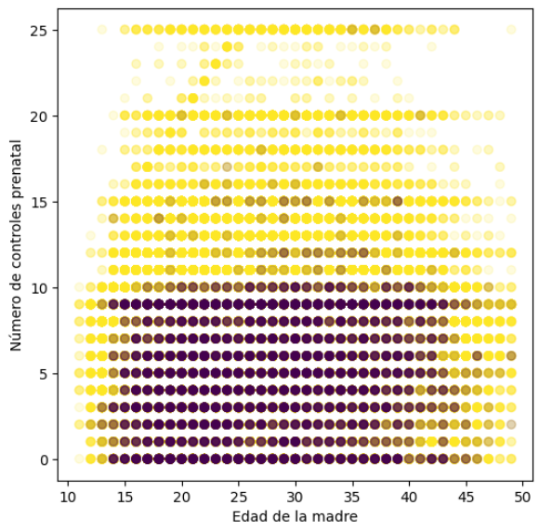
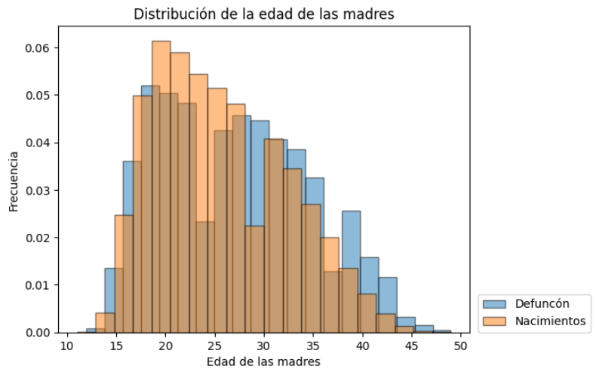
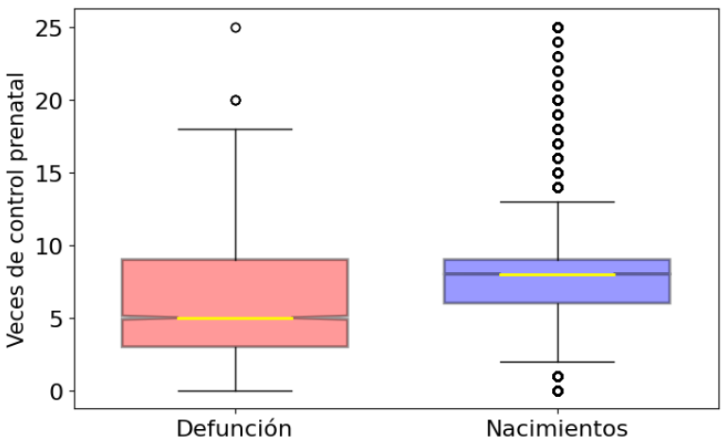
Imágenes exploratorias

Slide 6
